Slide 1
Google App Engine

Slide 2
Что такое Google App Engine
Сервис хостинга сайтов и web-приложений в инфраструктуре Google.
PaaS
Оплата только ресурсов
Простота использования, поддержки и масштабирования
Python, Java, Go

Slide 3
Особенности
Автоматическое масштабирование и регулировка нагрузки
Использование Аккаунтов Google, Memcache
Полная локальная среда разработки
Собственное хранилище данных, BigTable
Интегрированная среда
Запланированные задачи, очереди задач
Старая и новая версии приложений
Не нужно поддерживать сервера

Slide 4
Почему GAE
Легко начать
Автоматическая масштабируемость
Надежность, эффективность и безопасность
Экономичный хостинг
Пробный период
Notes:
Google App Engine позволяет создавать веб-приложения в тех же масштабируемых системах, которые обеспечивают работу приложений Google. Приложения App Engine легко создавать, поддерживать и усовершенствовать по мере увеличения трафика и хранилища данных. При работе с App Engine не нужно поддерживать серверы: достаточно добавить приложение, и оно готово к работе для пользователей.
Узнайте, почему App Engine может быть полезен вашей компании.
Легко начать
App Engine предлагает полный комплект для разработки, использующий знакомые технологии для создания и хостинга веб-приложений. Благодаря App Engine можно писать код приложений, проверять его на локальном компьютере и добавлять его в Google, просто нажав кнопку или выполнив скрипт из командной строки. Как только приложение добавлено в Google, мы позаботимся о его хостинге и масштабировании. Вам не нужно беспокоиться об администрировании системы, добавляя новые экземпляры приложения, сегментируя базы данных или приобретая дополнительные компьютеры. Мы берем на себя все обслуживание приложения, позволяя вам сконцентрироваться на разработке функций для своих пользователей.
Автоматическая масштабируемость
Впервые ваши приложения могут испытать на себе преимущества масштабируемых технологий, которые используются для приложений Google, например BigTable и GFS. В App Engine предусмотрено автоматическое масштабирование. Все, что вам нужно – это написать код приложения, остальное мы берем на себя. Не важно, сколько у вас пользователей и сколько данных сохраняет ваше приложение, App Engine может масштабировать его в соответствии с вашими потребностями.
Надежность, эффективность и безопасность инфраструктуры Google
Инфраструктура Google заслужила репутацию очень надежной и высокопроизводительной. Благодаря App Engine можно воспользоваться 10-летними знаниями Google в выполнении высоко масштабируемых и эффективных систем. К приложениям App Engine применяются те же политики безопасности, конфиденциальности и защиты данных, что и к приложениям Google. Безопасности мы уделяем особое внимание, предпринимая все необходимые меры для защиты кода и данных приложения.
Экономичный хостинг
Начало работы с App Engine всегда будет бесплатным. Вы можете приобретать дополнительные вычислительные ресурсы, оплачивая только то, чем действительно пользуетесь. Подробную информацию об оплате ресурсов, используемых сверх бесплатный квоты в 500 МБ хранилища данных и порядка пяти миллионов просмотров страниц в месяц, можно найти здесь.
Пробный период, свободный от рисков
Создание приложения App Engine – это не только просто, но еще и бесплатно! Вы можете создать аккаунт и опубликовать приложение, которое можно будет использовать сразу же, бесплатно и без каких-либо обязательств. Приложение на бесплатном аккаунте может использовать до 1 ГБ хранилища и до пяти миллионов просмотров страниц в месяц. Если нужно больше, включите оплату, установите максимальный дневной бюджет и распределите его между ресурсами в соответствии со своими потребностями.

Slide 5
Квоты и Ограничения
Бесплатный аккаунт до 500 Мб, до 5 миллионов просмотров в день
Тестовый аккаунт до 1 Гб
До 10 приложений

Slide 6
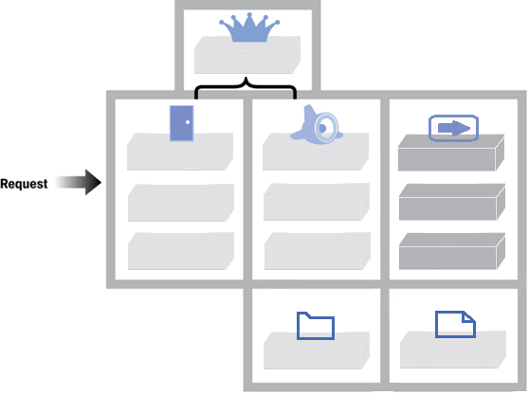
Архитектура
App Master
Front End
App Server
APl
Front End
App Server
APl
Front End
App Server
APl
Static Content
Static Files

Slide 7
Основные объекты
App Master
Настраивает Front End
Управляет приложениями
Front End
Балансировка нагрузки
Маршрутизация
App Server
Предоставляет доступ к сервисам
Размещает приложения
Изолирование приложений

Slide 8
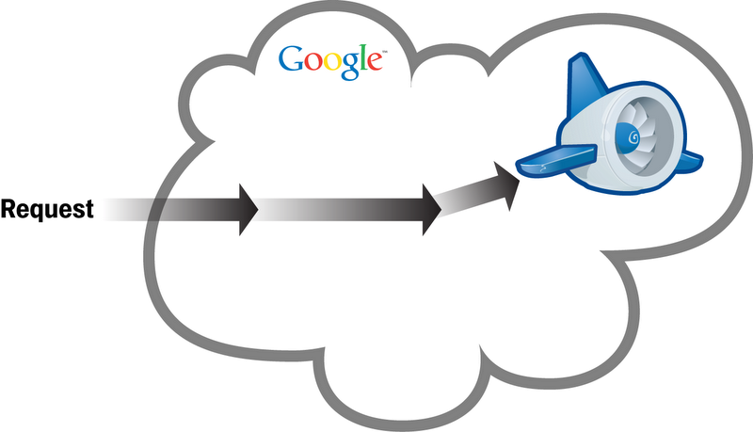
Взаимодействие
Запрос
Front End
Ответ
Max 30c

Slide 9
Приложения
Memcache
Users
Task Queue
Datastore
Mail
XMPP
Image
URL Fetch

Slide 10
URL Fetch
Загрузка внешнего URL
HTTP или HTTPS
Асинхронное выполнение вызовов
Время ожидания 10 сек
Объем данных в 1 Мб

Slide 11
Хранилище данных
Не реляционная база данных
BigTable, GFS
GQL
Размер сущности 1 Мб
Количество значений всех индексов 5000
Blobstore
Статистика

Slide 12
Memcache
Высокая производительность
Структура ключ-значение
Управление сессиями
Стандартные запросы

Slide 13
Языки программирования
Java
Python
Go

Slide 14
Сервисы
Стандарты
Servlets
JDO/JPA
java.new.URL
javax.mail
JCache
Webapp,
Django
Datastore API, QOI/GQL
urllib, urllib2, httplib
Mail API
Memcached
http package
Blobstore API, Channel API
URL Fetch API
MAIL API
Memcache API
Low Level
Web
Datastore API
URL Fetch
Mail API
Memcache

Slide 15
Google Cloud SQL
JDBC для Java
DB-API для Python
Совместимы с MySQL

